Slide 1
プリプロジェクトB班
11/12
しっかりシュール

Slide 2
Wiiリモコン（赤外線センサ）の仕様
座標取得：１秒間に２００回 とても高速！
Wiiリモコンから取得した赤外線の座標（ｘ, ｙ）
それぞれ｛０．０ ～ １．０｝ の値を取る
使い易い形にする（０を中心とするため）
今回扱う値 = ( 測定値 × 2 – 1 )
→ それぞれ｛ －１．０ ～ １．０ ｝の値を取る
この値をそれぞれ「IrX, IrY」
実際の位置（X,Y,Z）を（PosX、PosY、PosZ）

Slide 3
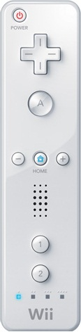
IrX = -1
＋Ｚ
IrX = 1
X = -35
Ｚ
X = 35
70cm
Z = 100
X = -10
X = 10
20cm
Z = 25
0(0,0)
－Ｘ
＋Ｘ
ーＺ

Slide 4
測定値 ⇒ 実際の位置
PosX = IrX × K
Wiiリモコンからの距離が遠くなるほど（PosZが大きくなるほど）Kの値が大きくなる
→ K と PosZには比例の関係がありそう
これだけでは K の値が分からないので 実際に測定して、求める

Slide 5
測定方法
PosZ =
{12.5, 25, 37.5, 50, 62.5, 75, 87.5, 100}
８種類
IrX =
{-0.9, -0.8, -0.7, -0.6, -0.5, -0.4, -0.3, -0.2, -0.1 , 0 , 0.1 , 0.2 , 0.3 , 0.4 , 0.5 , 0.6 , 0.7 , 0.8, 0.9}
１９種類
この１６２（８×１９）箇所のPosXを計測する

Slide 6
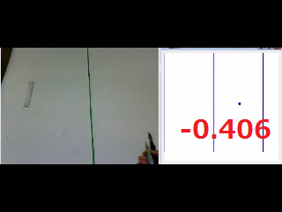
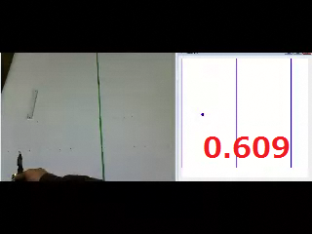
各PosZの値での、 IrXの0.1ごとの位置に
点を打っていく

Slide 7
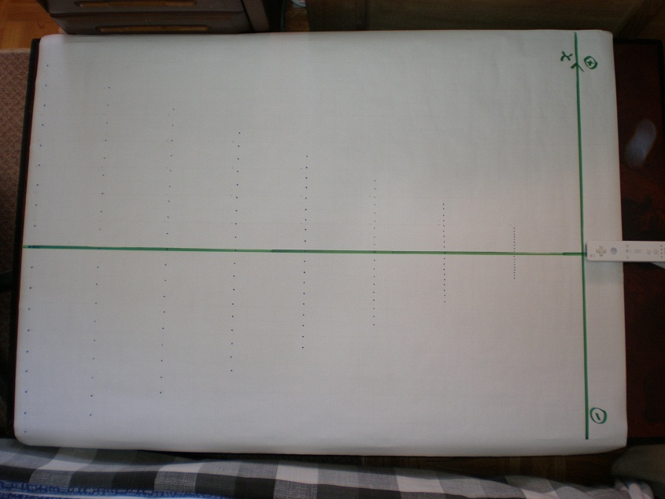

Slide 8
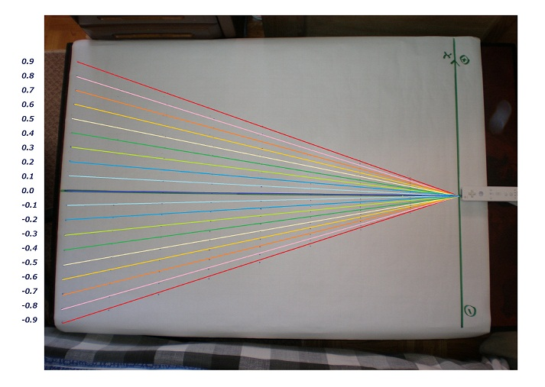

Slide 9
 | 0 | 12.5 | 25 | 37.5 | 50 | 62.5 | 75 | 87.5 | 100
0.9 | 0 | 4.55 | 8.85 | 13 | 17.4 | 21.7 | 26.05 | 30.25 | 34.6
0.8 | 0 | 3.95 | 8 | 11.55 | 15.3 | 19.2 | 23 | 26.85 | 30.65
0.7 | 0 | 3.45 | 6.8 | 9.95 | 13.4 | 16.8 | 20.1 | 23.45 | 26.95
0.6 | 0 | 2.95 | 5.85 | 8.6 | 11.65 | 14.5 | 17.4 | 20.1 | 23.1
0.5 | 0 | 2.55 | 4.9 | 7.1 | 9.65 | 12.05 | 14.5 | 16.75 | 19.1
0.4 | 0 | 2.05 | 3.95 | 5.6 | 7.6 | 9.65 | 11.6 | 13.5 | 15.3
0.3 | 0 | 1.5 | 3 | 4.3 | 5.75 | 7.25 | 8.8 | 10.1 | 11.45
0.2 | 0 | 0.9 | 2 | 2.7 | 3.95 | 4.85 | 5.9 | 6.75 | 7.75
0.1 | 0 | 0.4 | 1.05 | 1.35 | 1.85 | 2.4 | 2.9 | 3.45 | 3.9
0.0 | 0 | 0 | 0 | 0 | 0 | 0 | 0 | 0 | 0
-0.1 | 0 | -0.5 | -0.95 | -1.4 | -1.75 | -2.3 | -2.75 | -3.4 | -3.65
-0.2 | 0 | -1.05 | -2 | -2.95 | -3.7 | -4.6 | -5.6 | -6.5 | -7.4
-0.3 | 0 | -1.55 | -2.95 | -4.3 | -5.55 | -7 | -8.5 | -9.9 | -11.3
-0.4 | 0 | -2 | -3.8 | -5.7 | -7.5 | -9.6 | -11.2 | -13.2 | -15.2
-0.5 | 0 | -2.5 | -4.75 | -7.15 | -9.35 | -11.8 | -14.15 | -16.55 | -19.1
-0.6 | 0 | -2.95 | -5.65 | -8.5 | -11.3 | -14.2 | -17.1 | -19.8 | -22.5
-0.7 | 0 | -3.4 | -6.65 | -10 | -13.2 | -16.6 | -19.85 | -23.2 | -26.2
-0.8 | 0 | -3.95 | -7.55 | -11.4 | -15.2 | -18.95 | -22.75 | -26.4 | -30
-0.9 | 0 | -4.45 | -8.65 | -12.85 | -17.1 | -21.3 | -25.4 | -29.8 | -33.5

Slide 10
PosZ と K の関係
PosZとKのグラフから近似式を計算すると
K = 0.37835 × PosZ となる

Slide 11
計測値 と 計算値
計測値 と 近似式はほぼ等しい → 正しい
K = 0.37835 × PosZ より
PosX = IrX × PosZ × 0.37835

Slide 12
Y軸も同様に
計測値 と 近似式はほぼ等しい → 正しい
K = 0.29028 × PosZ より
PosY = IrY × PosZ × 0.29028

Slide 13
PosX = IrX × PosZ × 0.37835
しかし、WiiリモコンはX,Y座標（IrXとIrY）しか
値は取れないので×
２次元の点は、3次元での線となる
PosZとPosXの値を計算し結ぶ
PosZ = 0, PosX = IrX × 0 × 0.37835
PosZ = 25, PosX = IrX × 25 × 0.37835
PosZ = 50, PosX = IrX × 50 × 0.37835
PosZ = 100, PosX = IrX × 100 × 0.37835

Slide 14
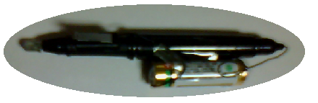
3次元の線の交点から
3次元位置を取得する
Y
Ｚ
X

Slide 15
Wiiリモコンを１ｍ離すと
約７５ｃｍの距離で
赤外線を取得できる

Slide 16
簡単なデモ（動画）

